Slide 1
Le changement climatique impose-t-il une transition dans nos pratiques de recherche ?
Xavier Anglaret
Centre Inserm 1219, ISPED, Université de Bordeaux, France
Programme PACCI/site ANRS de Côte d’Ivoire

Slide 2
Démarche
Règle : parler de ce qu’on connait
Transgressable, à condition d’expliquer :
  Qui on est
  Pourquoi on le fait
    Le changement climatique a des conséquences catastrophiques…
    qui justifient une mobilisation générale…
    qui n’a pas lieu…
    par mauvaise appréciation de la situation…
    malgré une accumulation de données scientifiques.
    Les milieux scientifiques (même autres que climpour apprécier la gravité de la situation…
    ont donc une responsabilité particulière…
    il faut donc les mobiliser en priorité.
2

Slide 3
Démarche
Règle : parler de ce qu’on connait
Transgressable, à condition d’expliquer :
  Qui on est
  Pourquoi on le fait
    Le changement climatique a des conséquences catastrophiques…
    qui justifient une mobilisation générale…
    qui n’a pas lieu pour l’instant…malgré une accumulation de données scientifiques.
    Les milieux scientifiques (même autres que climatologues)…
    ont plus d’outils que d’autres pour apprécier la gravité de la situation…
    ont donc une responsabilité particulière…
    il faut donc les mobiliser en priorité.
2

Slide 4
Démarche
Règle : parler de ce qu’on connait
Transgressable, à condition d’expliquer :
  Qui on est
  Pourquoi on le fait
    Le changement climatique a des conséquences catastrophiques…
    qui justifient une mobilisation générale…
    qui n’a pas lieu pour l’instant…
    malgré une accumulation de données scientifiques.
    Les milieux scientifiques (même « non climatologues »)…
    ont plus d’outils que d’autres pour apprécier les faits…
    ont donc une responsabilité particulière…
2

Slide 5
Démarche
Règle : parler de ce qu’on connait
Transgressable, à condition d’expliquer :
  Qui on est
  Pourquoi on le fait
  Comment on le fait
    En informant
    En débattant
    …
2

Slide 6
« L’essentiel à savoir sur le réchauffement climatique… »

Slide 7
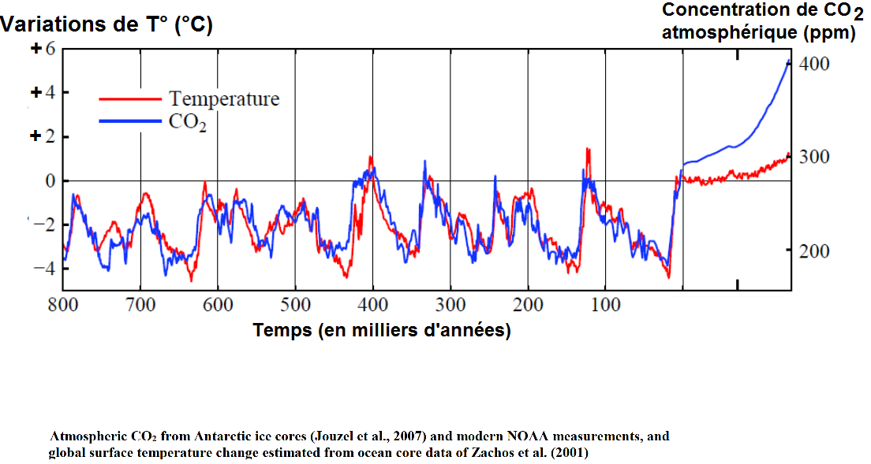
CO₂ et T° : des cycles (glaciaires) multimillénaires
1950
2018
James Hansen. http://www.columbia.edu/~jeh1/
3

Slide 8
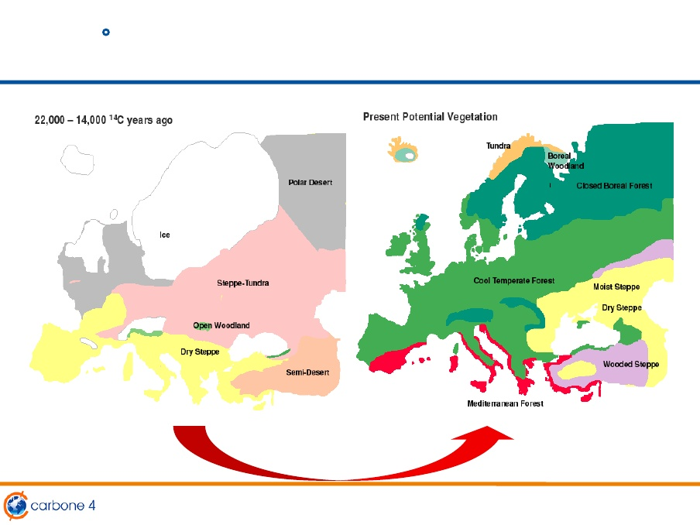
Cycles glaciaires : des bouleversements environnementaux
+/- 5°C
4
Emprunté à JM Jancovici. Carbone 4.

Slide 9
CO₂ et T° : des cycles (glaciaires) multimillénaires
1950
1880
2018
James Hansen. http://www.columbia.edu/~jeh1/
5

Slide 10
CO₂ et T° : des cycles (glaciaires) multimillénaires…
1950
1880
2018
James Hansen. http://www.columbia.edu/~jeh1/
5

Slide 11
CO₂ et T° : des cycles (glaciaires) multimillénaires… ?
1950
1880
2018
James Hansen. http://www.columbia.edu/~jeh1/
5

Slide 12
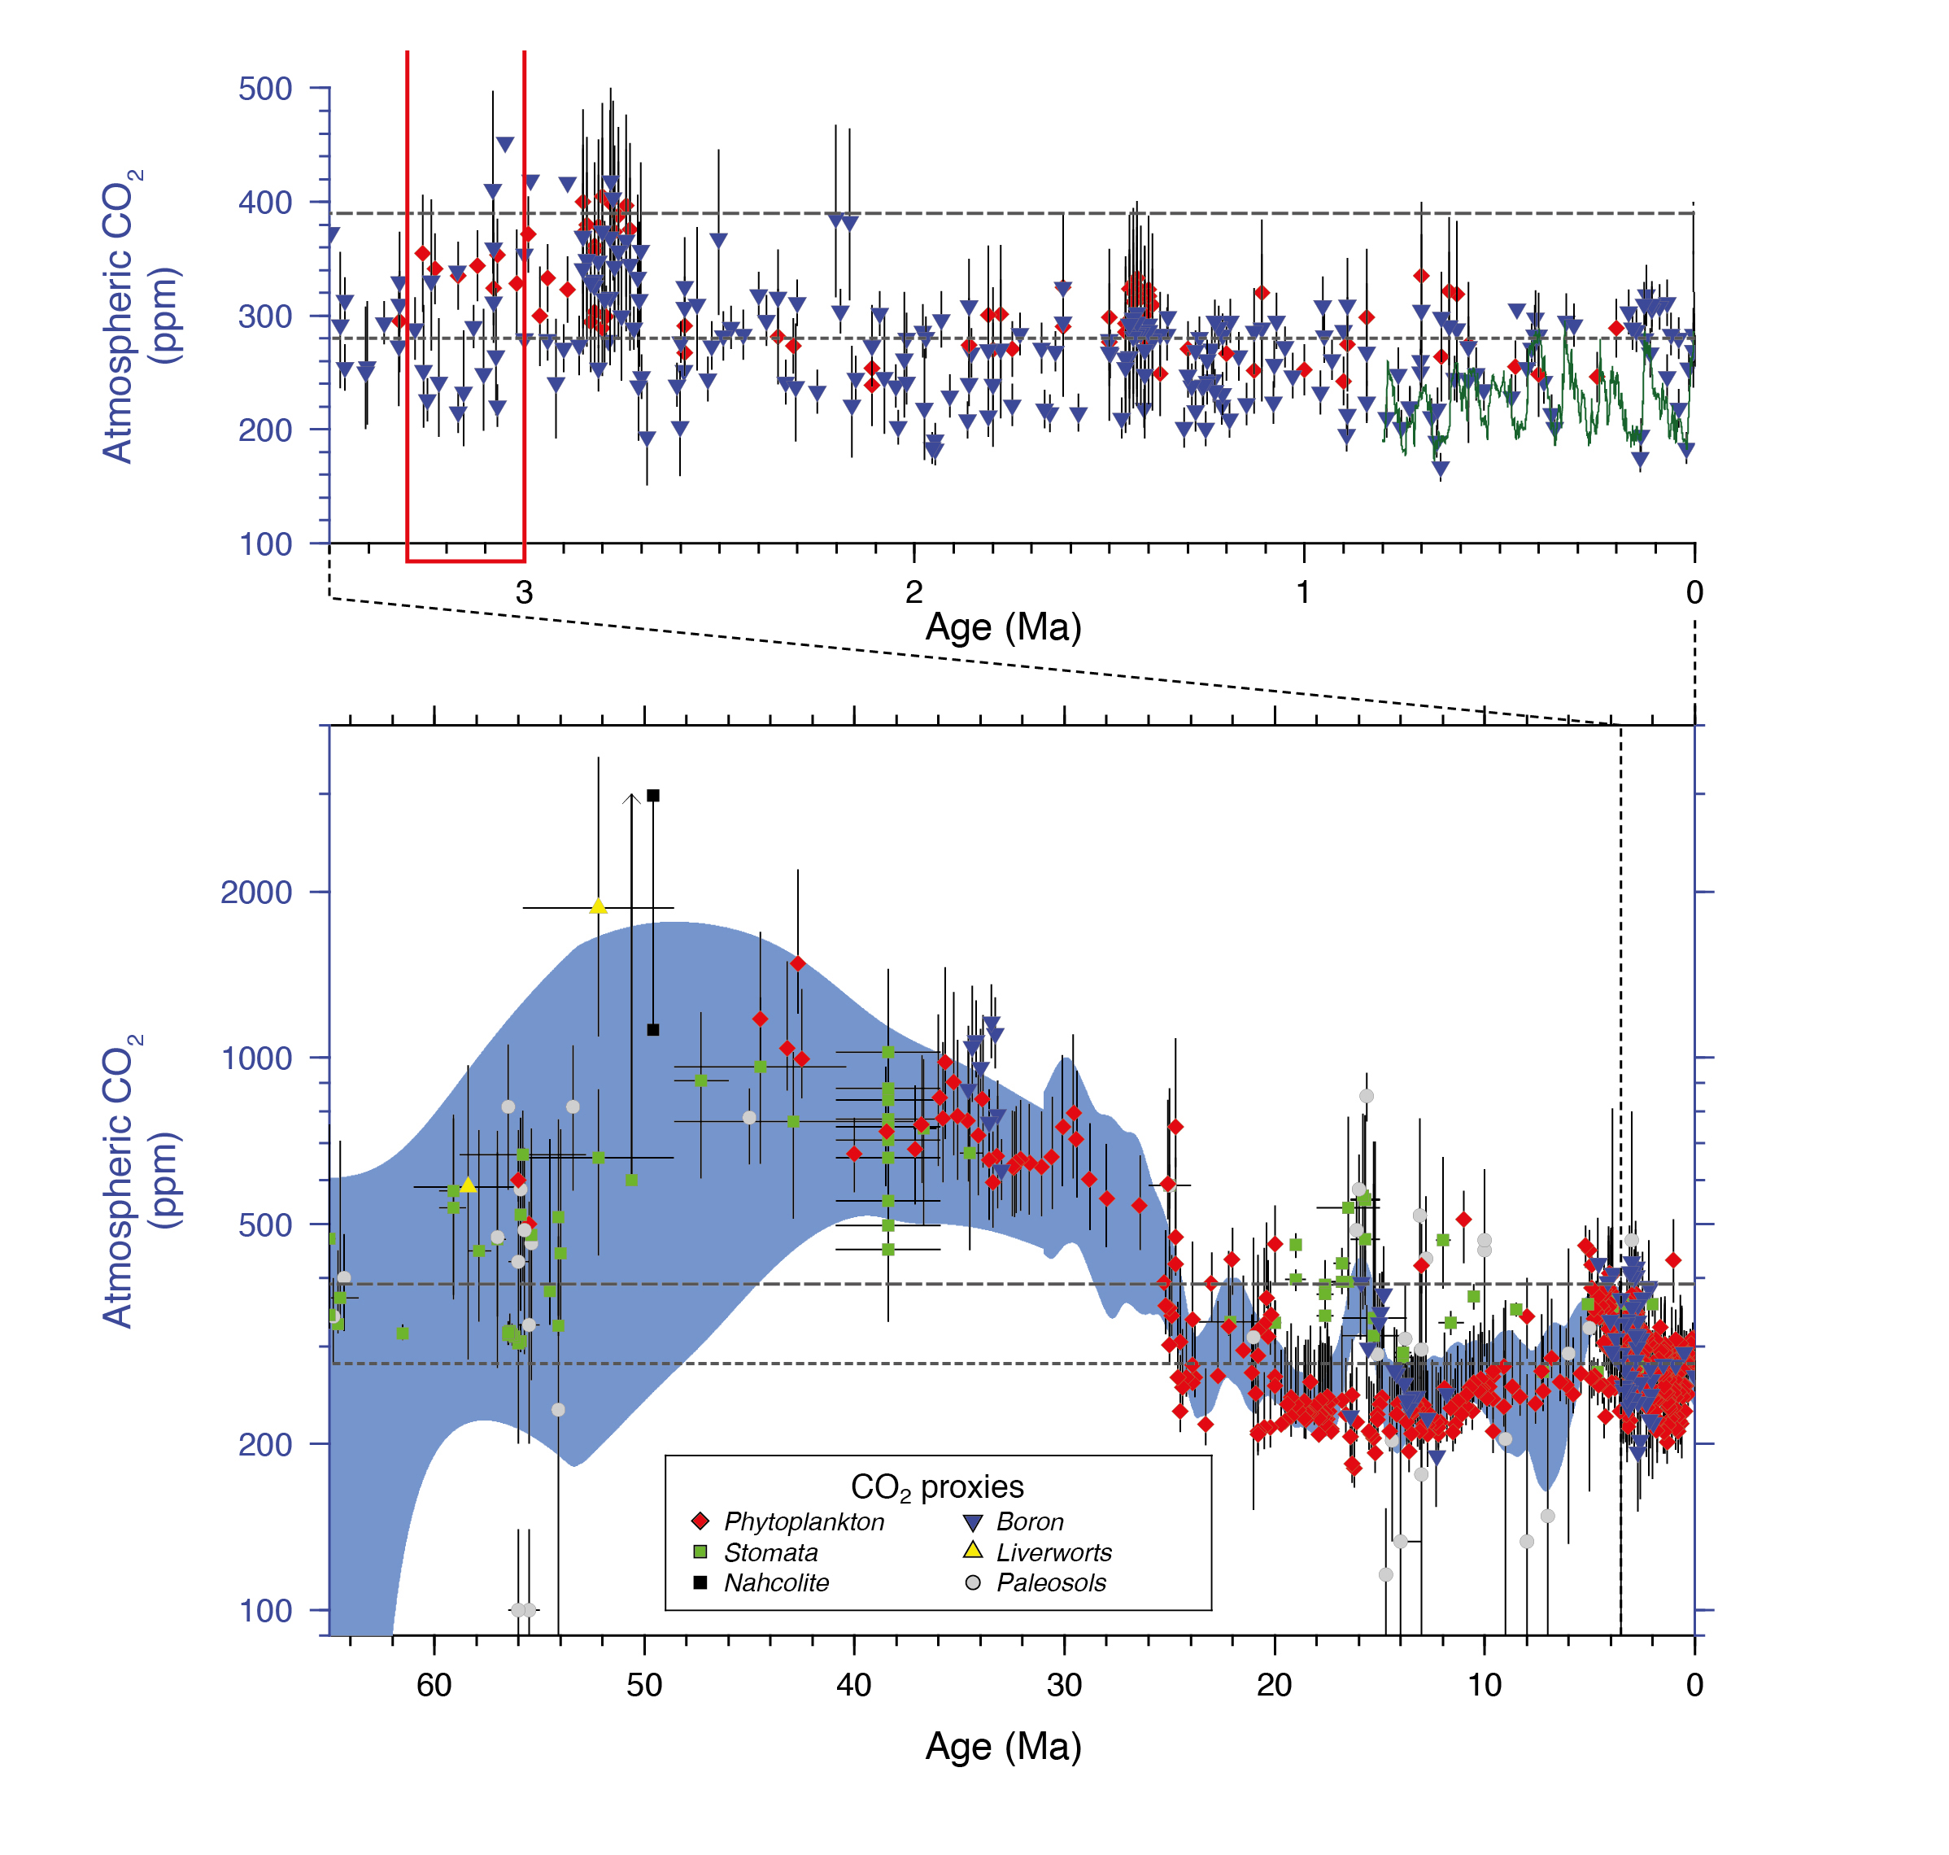
CO₂ et T° : un retour (loin) en arrière…
CO2
atmosphérique
(ppm)
400
Millions d’années
IPCC WG 1 report. Climate Change 2013: the Physical Science Basis
6

Slide 13
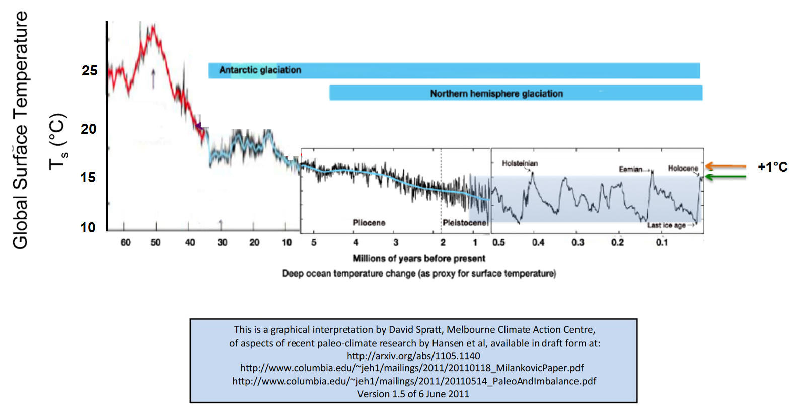
CO₂ et T° : un retour (loin) en arrière…
Température moyenne de surface (°C)
+1°C
Millions d’années
7

Slide 14
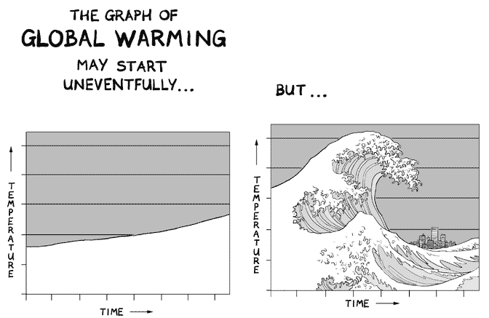

Slide 16
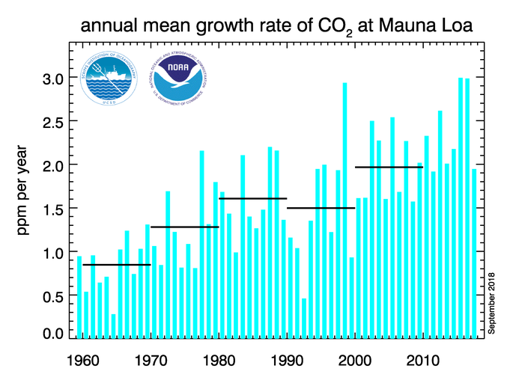
CO₂ atmosphérique : le mouvement s’accélère
National Oceanic and Atmospheric Administration (NOAA)
https://www.esrl.noaa.gov/gmd/ccgg/trends/gr.html
8

Slide 17
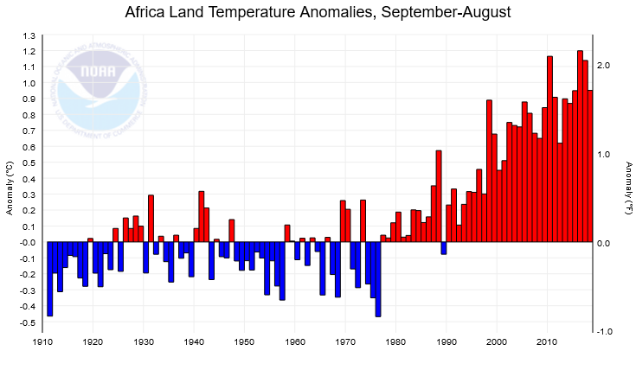
La Température s’envole (Afrique, moyenne terrestre annuelle)
Continental anomalies are with respect to the 1910 to 2000 average.
National Oceanic and Atmospheric Administration (NOAA)
https://www.ncdc.noaa.gov/cag/global/time-series/europe/land/5/8/1910-2018
9

Slide 18
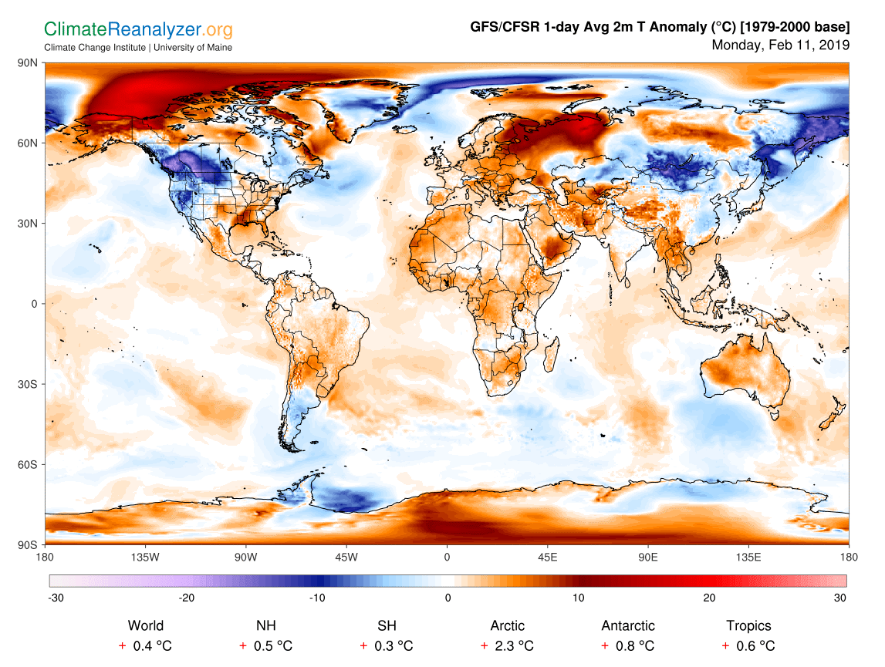
Réchauffement : situation au 11 février 2019
Climate Change Institute, University of Maine
https://climatereanalyzer.org/wx_frames/gfs/ds/gfs_world-ced_t2anom_1-day.png
11

Slide 19
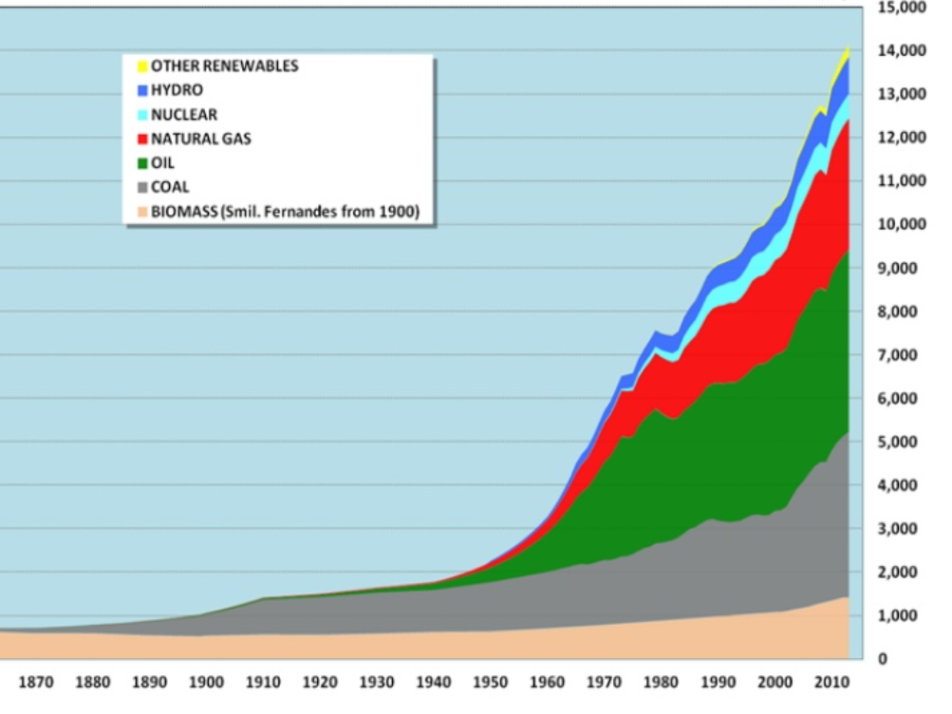
La consommation d’énergies (carbonées) augmente…
Million de tonnes d’équivalent pétrole/an
2017
x 14
1990
x 9
1960
x 3
1900
Année
Source: BP Statistical Review of World Energy
https://www.bp.com/content/dam/bp/en/corporate/pdf/energy-economics/statistical-review/bp-stats-review-2018-full-report.pdf
(adapté [ajout biomasse et années < 1965] par Nate Hagens, Rune Likvern, Carbon Institute)
13

Slide 20
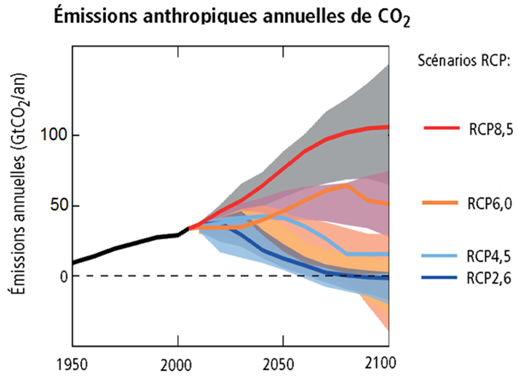
Où va-t-on maintenant ? (Les scenarios du GIEC)
« Representative Concentration Pathways » :
+4°C
Année
Brown PT, Caldeira K. Greater future global warming inferred from Earth’s recent energy budget. Nature 2017. 552: 45–50
Intergovernmental Panel on Climate Change (IPCC).
Climate Change 2014: Synthesis Report. http://www.ipcc.ch/report/ar5/syr/
14

Slide 21
Où va-t-on… un peu plus tard ? (Les scenarios du GIEC)
+8°C
Intergovernmental Panel on Climate Change (IPCC).
Climate Change 2014: Synthesis Report. http://www.ipcc.ch/report/ar5/syr/
15

Slide 22
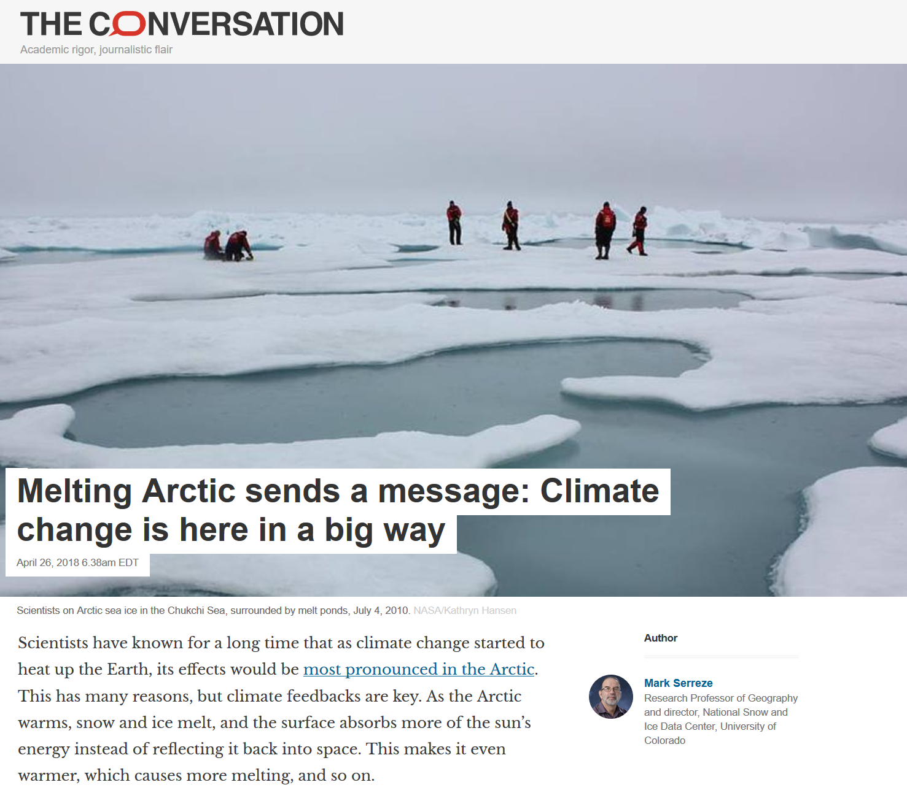
https://theconversation.com/melting-arctic-sends-a-message-climate-change-is-here-in-a-big-way-95573
21

Slide 23
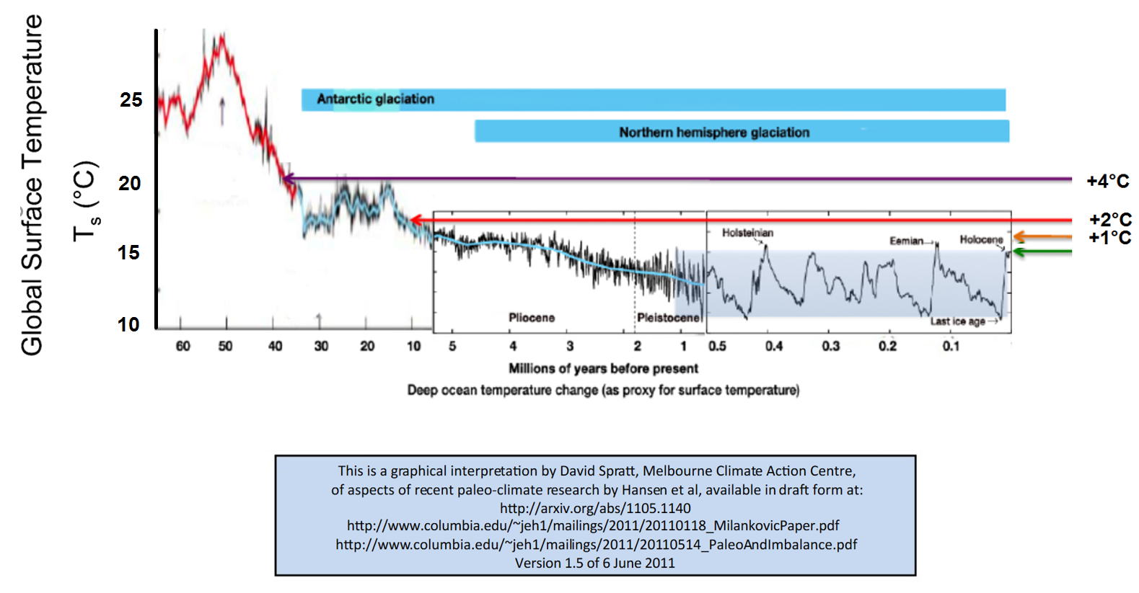
Un adieu à la glace ?
16

Slide 24
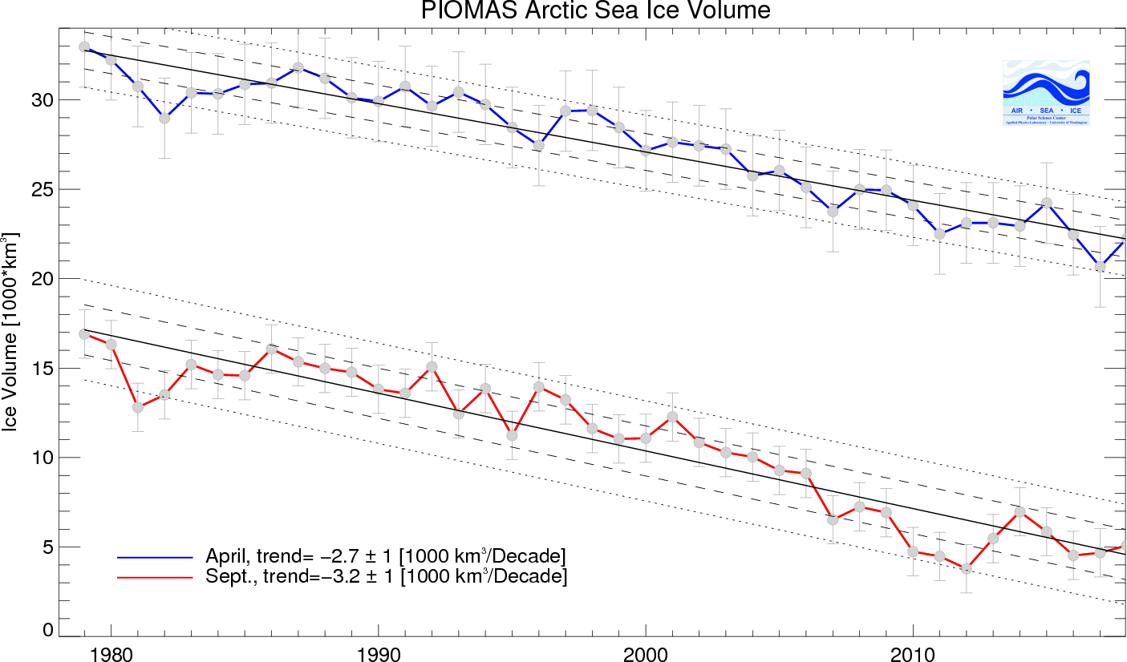
FONTE ARCTIQUE (glace de mer)
Evolution du volume de la banquise
Polar Science Center. Pan-Arctic Ice Ocean Modeling and Assimilation System (PIOMAS)
(http://psc.apl.uw.edu/research/projects/arctic-sea-ice-volume-anomaly/) – Nov 2018
17

Slide 25
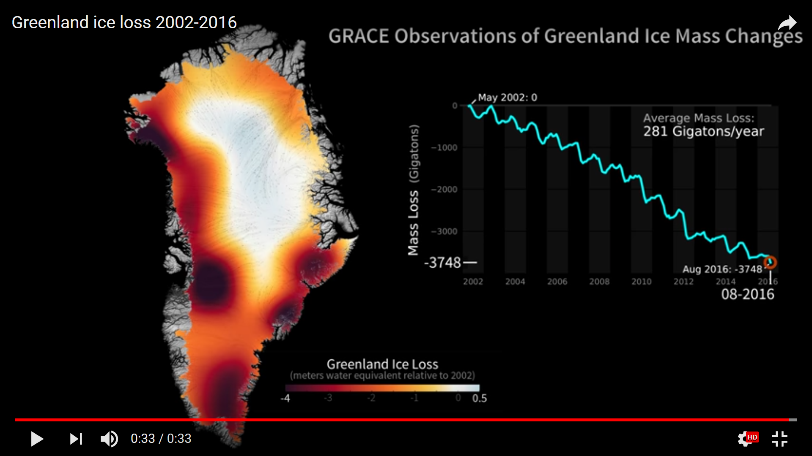
FONTE GROENDLAND (calotte glaciaire)
Evolution de la masse de glace au Groendland
SOURCE: NASA CLIMATE CHANGE (https://www.youtube.com/watch?v=ZVWXC_j7Dqs)
18

Slide 26
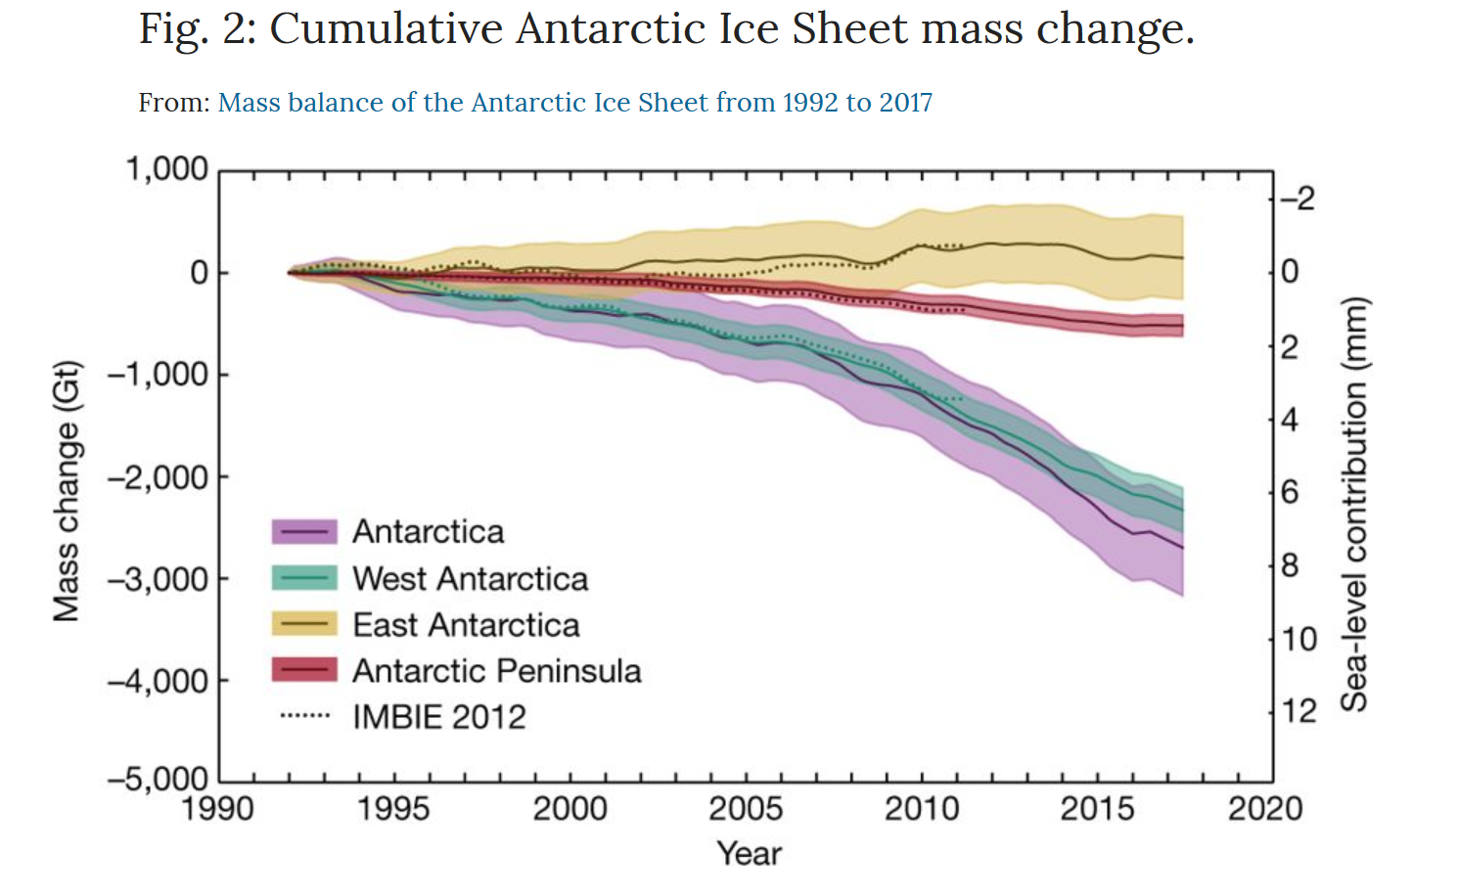
FONTE ANTARCTIQUE (calotte glaciaire)
Evolution de la masse de glace en Antarctique
Evolution de la masse (Gigatonnes)
Evolution de la masse (Gigatonne
s)
Année
1992
2017
19
Shepherd A et al. Nature 2018; 558, 219–222.

Slide 27
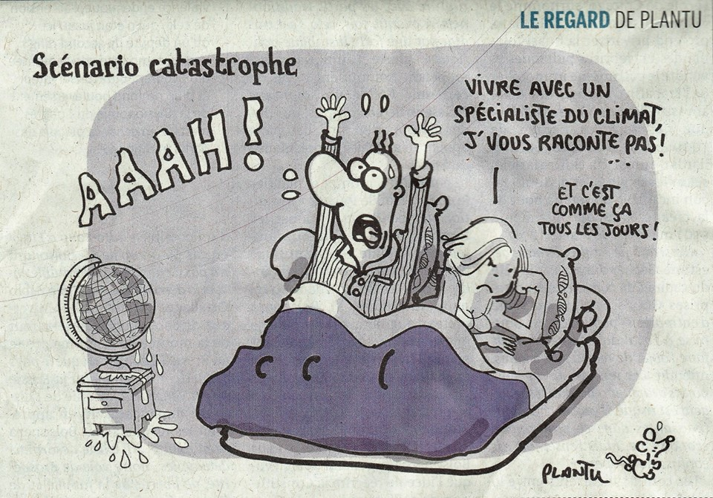

Slide 28
Vous n’avez pas encore tout vu

Slide 29
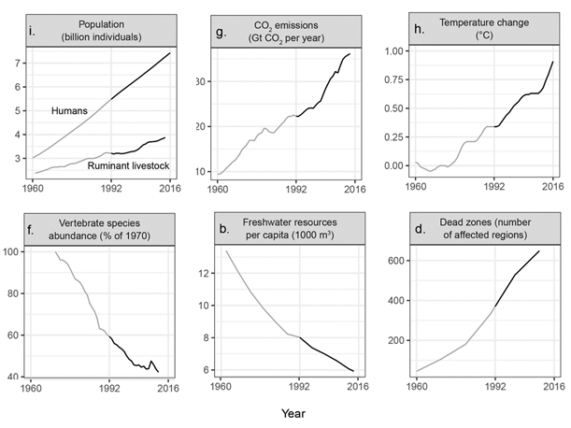
x 2,5
x 3,5
+1,0°C
x 1,9
x 2,2
+0,3°C
x 9
x 6
- 40%
- 40%
- 60%
- 55%
World Scientists’ Warning to Humanity: A Second Notice.
BioScience. 2017;67:1026-1028.
22
Notes:
Figure 1. Trends over time for environmental issues identified in the 1992 scientists’ warning to humanity. The years before and after the 1992 scientists’ warning are shown as gray and black lines, respectively. Panel (a) shows emissions of halogen source gases, which deplete stratospheric ozone, assuming a constant natural emission rate of 0.11 Mt CFC-11-equivalent per year. In panel (c), marine catch has been going down since the mid-1990s, but at the same time, fishing effort has been going up (supplemental file S1). The vertebrate abundance index in panel (f) has been adjusted for taxonomic and geographic bias but incorporates relatively little data from developing countries, where there are the fewest studies; between 1970 and 2012, vertebrates declined by 58 percent, with freshwater, marine, and terrestrial populations declining by 81, 36, and 35 percent, respectively (file S1). Five-year means are shown in panel (h). In panel (i), ruminant livestock consist of domestic cattle, sheep, goats, and buffaloes. Note that y-axes do not start at zero, and it is important to inspect the data range when interpreting each graph. Percentage change, since 1992, for the variables in each panel are as follows: (a) –68.1%; (b) –26.1%; (c) –6.4%; (d) +75.3%; (e) –2.8%; (f) –28.9%; (g) +62.1%; (h) +167.6%; and (i) humans: +35.5%, ruminant livestock: +20.5%. Additional descriptions of the variables and trends, as well as sources for figure 1, are included in file S1.
29

Slide 30
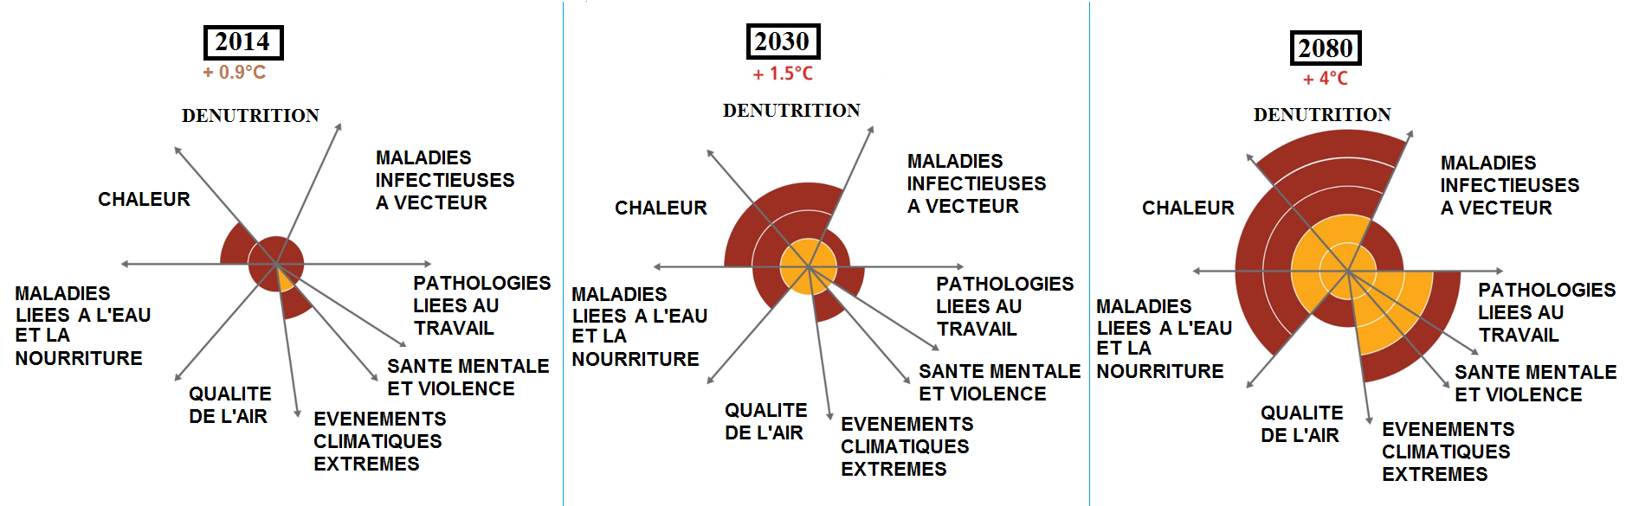
2014 +0.9°C
2040 +1.5°C
2080 +4°C
24
IPCC WG 2 report. Climate Change 2014: Human health: impacts, adaptation, and co-benefits.

Slide 31
Les mesures à prendre

Slide 32
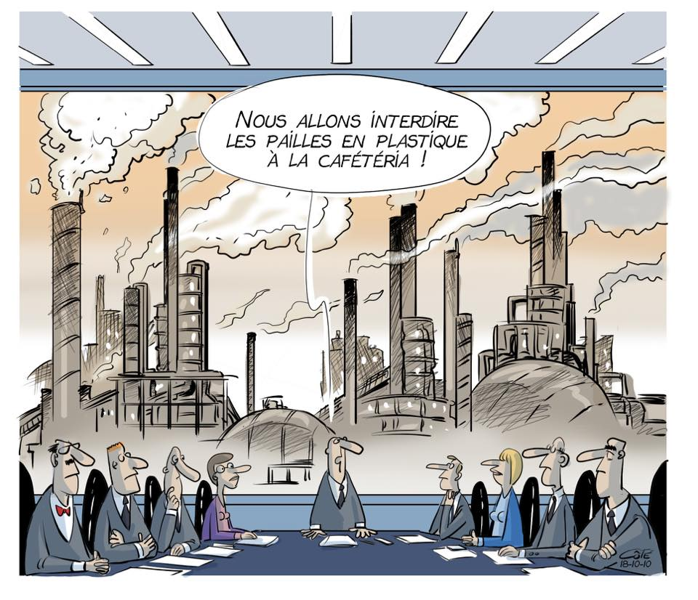
25

Slide 33
Les accords de Paris
« Reconnaissant que les changements climatiques représentent une menace immédiate et potentiellement irréversible pour les sociétés humaines et qu’ils nécessitent donc la coopération la plus large possible de tous les pays
Reconnaissant qu’il faudra fortement réduire les émissions mondiales
Considérant que, les changements climatiques étant un sujet de préoccupation pour l’humanité tout entière, les Parties doivent promouvoir les droits de l’homme, le droit à la santé, les droits des peuples autochtones, des migrants, et le droit au développement… »
29
https://unfccc.int/process/conferences/pastconferences/paris-climate-change-conference-november-2015/paris-agreement

Slide 34
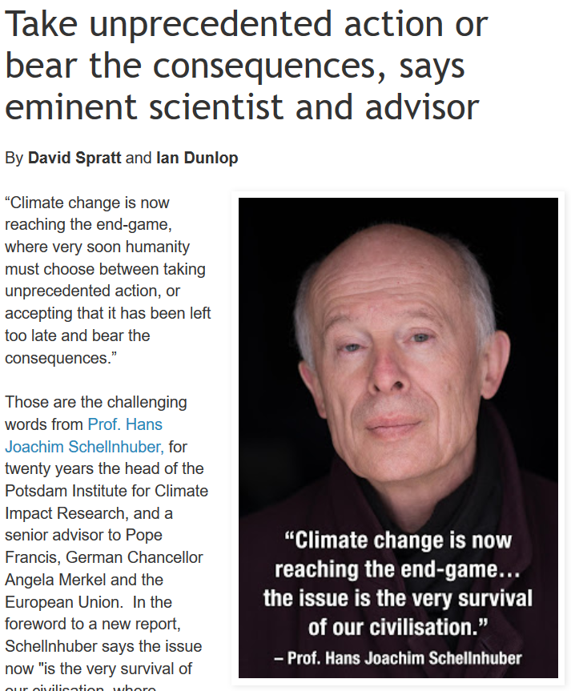
26
http://www.climatecodered.org/

Slide 35
Un problème sans précédent nécessite des changements sans précédent
“Pathways limiting global warming to 1.5°C with no or limited overshoot would require rapid and far-reaching transitions in energy, land, urban and infrastructure (including transport and buildings), and industrial systems.
These systems transitions are unprecedented in terms of scale, and imply deep emissions reductions in all sectors”.
IPCC. GLOBAL WARMING OF 1.5 °C, 48th Session of the IPCC, Incheon, Republic of Korea, 6 October 2018. Headline Statements
39

Slide 36
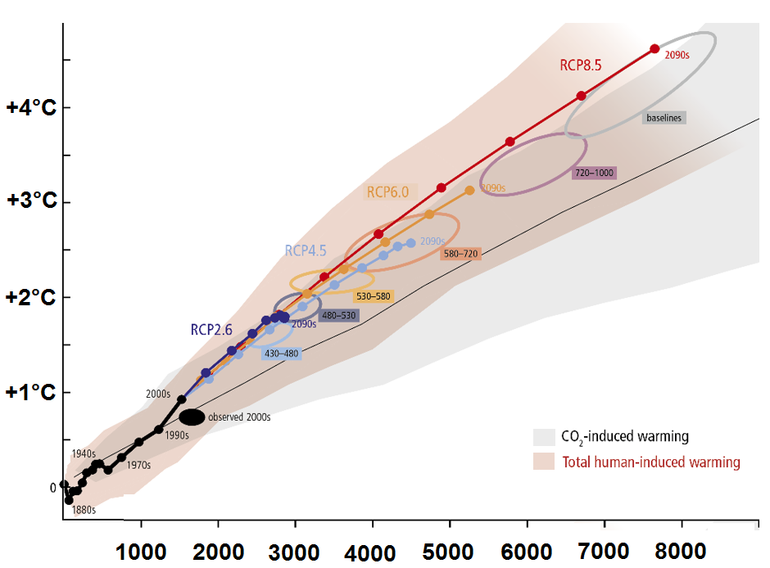
Les (toutes) dernières cartouches autorisées
Réchauffement (°C) d’ici la fin du siècle
« Budget restant » pour contenir le réchauffement < +1.5°C : 770 Gigatonnes
= 100 tonnes /personne
= 3 tonnes/personne/an (étalé sur 33 ans)
Quantité cumulée d’émissions anthropogénique depuis la révolution industrielle (GtCO₂)
IPCC. GLOBAL WARMING OF 1.5 °C, 48th Session of the IPCC, Incheon, Republic of Korea, 6 October 2018.
30
IPCC. Climate Change 2014: Synthesis Report. Fig 2.3_rev1-01

Slide 37
Certains sont plus responsables que d’autres…
Tonnes
d’équivalent CO₂ émises
Par personne et par an
Moyenne mondiale
Amérique du Nord
Russie, Asie centrale
Europe de l’Ouest
Chine, Moyen Orient
Amérique du Sud
Asie du Sud, Afrique
Chancel, Iddri, Piketty. Carbon and inequality: from Kyoto to Paris Trends in the global inequality of carbon
emissions (1998-2013) & prospects for an equitable adaptation fund. 2015
31

Slide 38
L’effort à accomplir est colossal !
Tonnes d’équivalent CO₂ émises Par personne et par an
Chancel L, Piketty T. Carbon and inequality: from Kyoto to Paris. Paris School of Economics, 2015
32

Slide 39
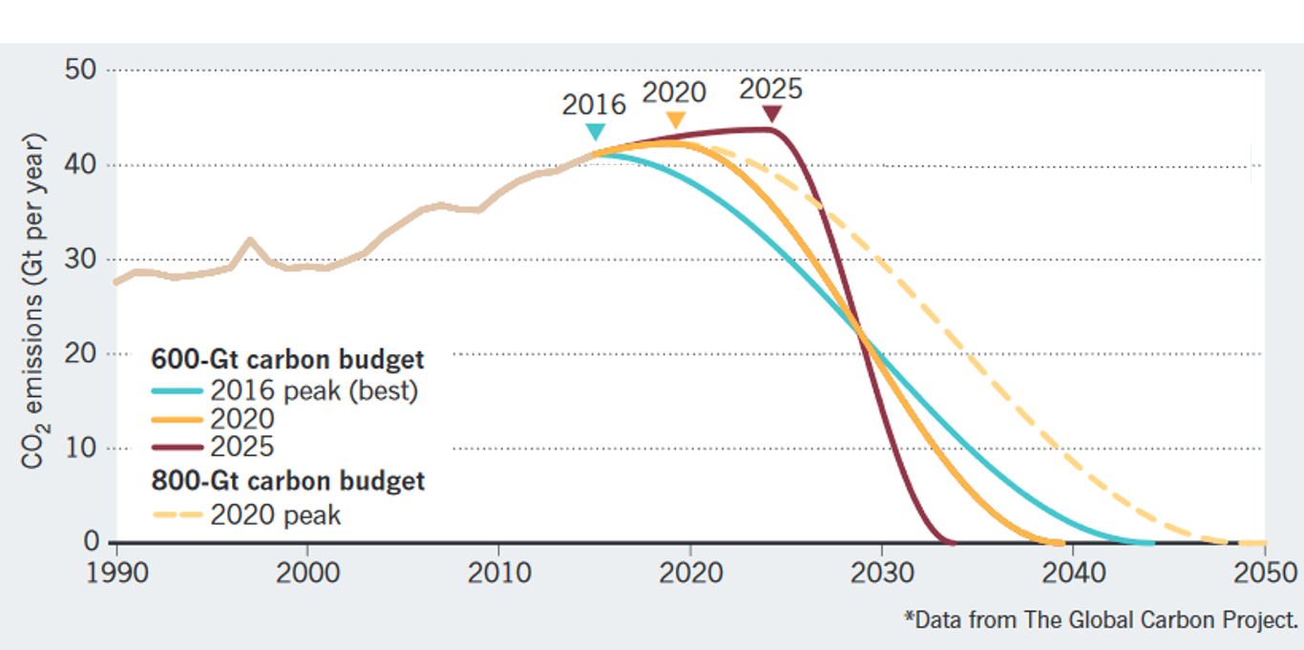
« Trois ans pour sauvegarder le climat »
Emissions de CO₂
(Gt par an)
Réduction de plus de 50% avant 2030
33
Figueres C et al. Three years to safeguard our climate. Nature 2017: 546, 593–595

Slide 40
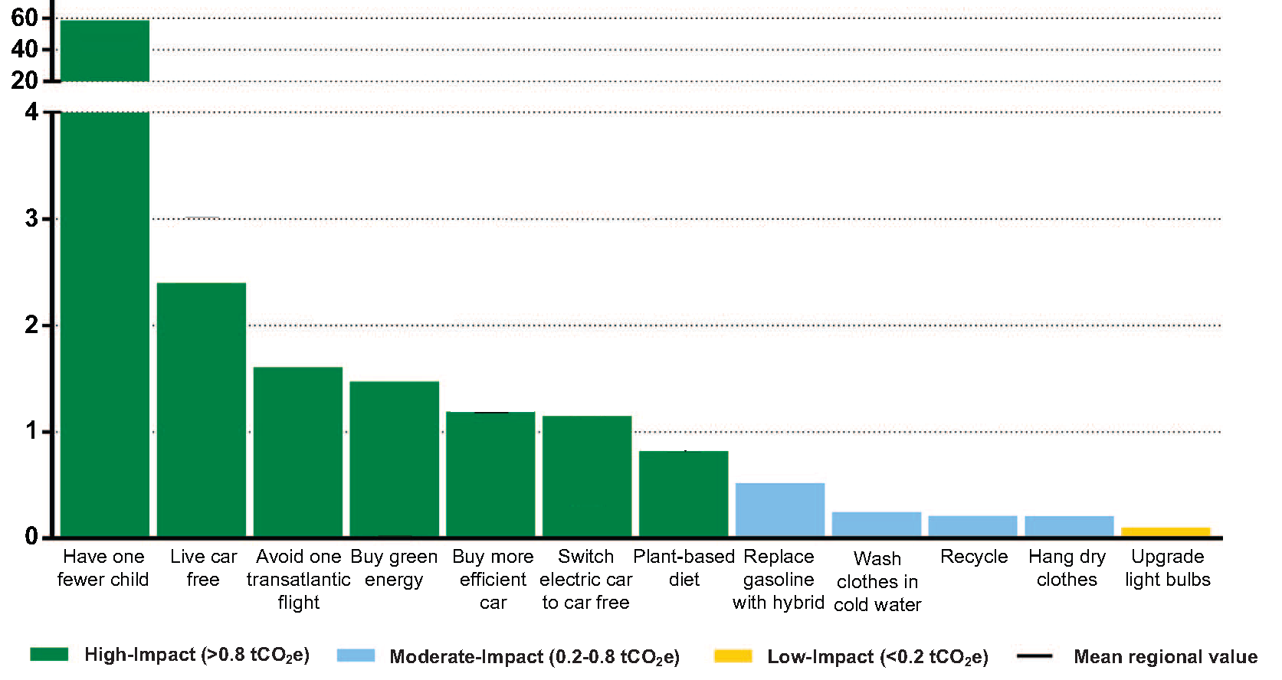
Les actions à cibler sont connues
Tonnes
d’équivalent CO₂
Wynes S. Environ Res Lett. 2017 https://doi.org/10.1088/1748-9326/aa7541
34

Slide 41
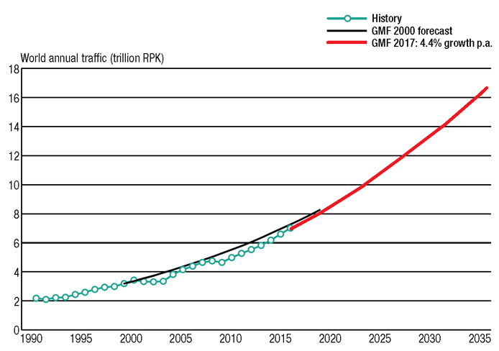
Les actions à cibler sont connues… Vraiment ?
Trafic aérien mondial
(trillions de RPK)
Année
RPK = Revenue Passenger Kilometres
Source : Airbus, Global Market Forecast (GMF): Growing Horizons 2017-2036.
http://www.airbus.com/content/dam/corporate-topics/publications/backgrounders/Airbus_Global_Market_Forecast_2017-2036_Growing_Horizons_full_book.pdf
37

Slide 42
Les actions à cibler sont connues… Vraiment ?
Trafic aérien mondial
Réduction nécessaire des émissions de CO2
37

Slide 43


Slide 44
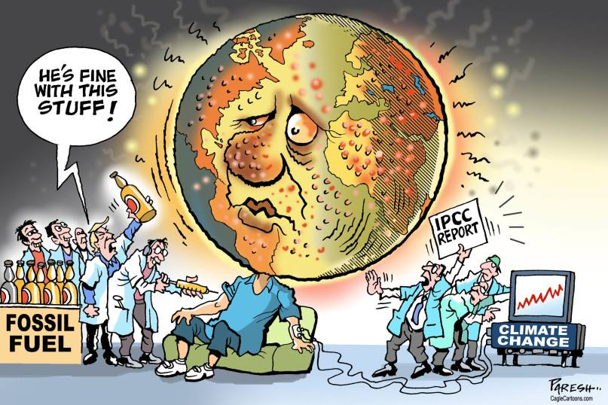

Slide 45
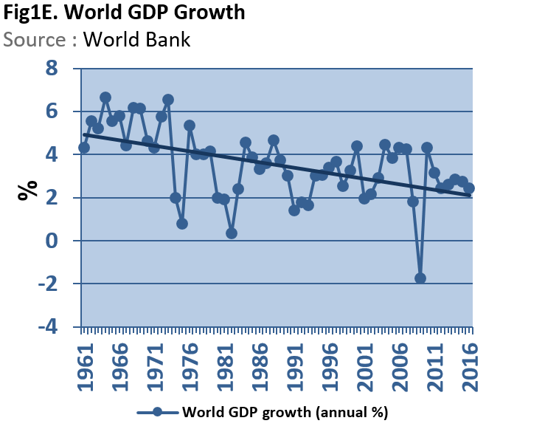
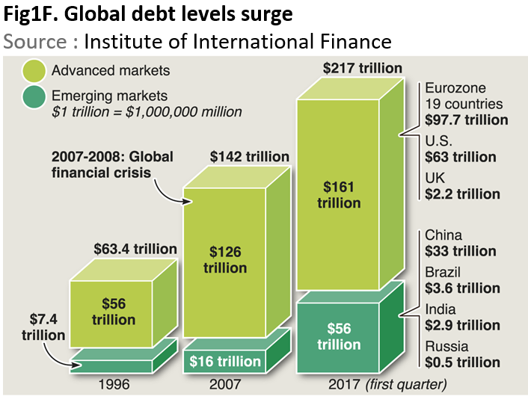

Croissance mondiale
Pourcentage de la richesse nationale détenue par les 10% plus hauts revenus
Dette mondiale
World Bank database, https://data.worldbank.org/indicator/
Institute of International Finance (IFF), via McKinsey Global Institute,
Cited by The Daily Mirror. http://www.dailymirror.lk/article/Global-debt-surges-to-over-US-per-person-131969.html.
Alvaredo F, Chancel L, Piketty T, Saez E, Zucman G. World Inequality Report 2018. http://wir2018widworld/

Slide 46
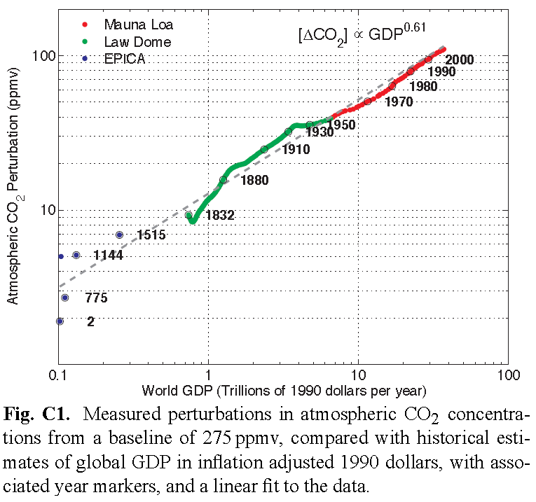
Un contexte difficile: les tensions économiques
Garrett TJ. No way out? The double-bind in seeking global prosperity alongside
mitigated climate change. Earth Syst. Dynam., 3, 1–17, 2012; doi:10.5194/esd-3-1-2012
47

Slide 47
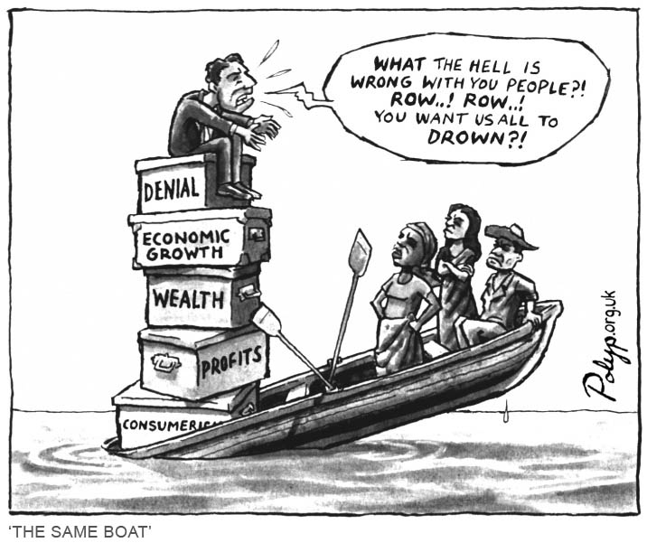
Les politiques ont donc la tête ailleurs

Slide 48
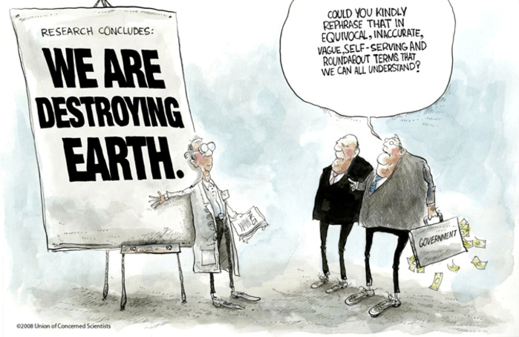
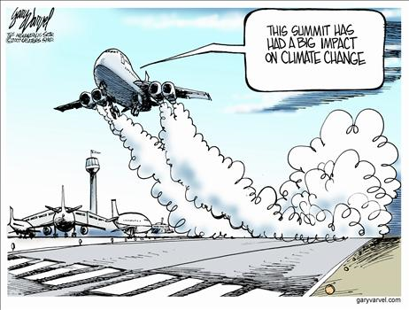
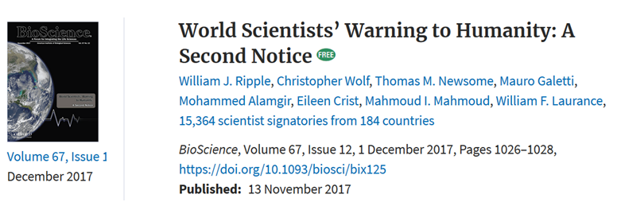
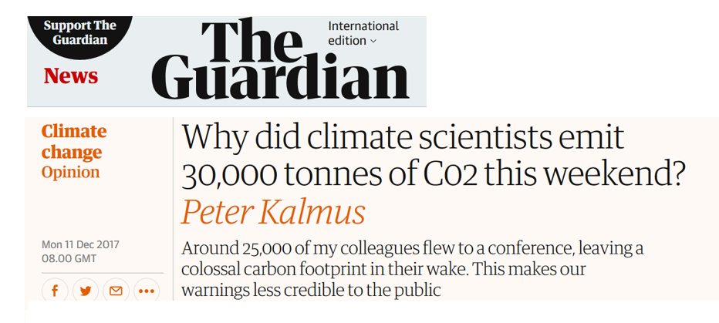
Le monde scientifique doit donner l’exemple

Slide 49
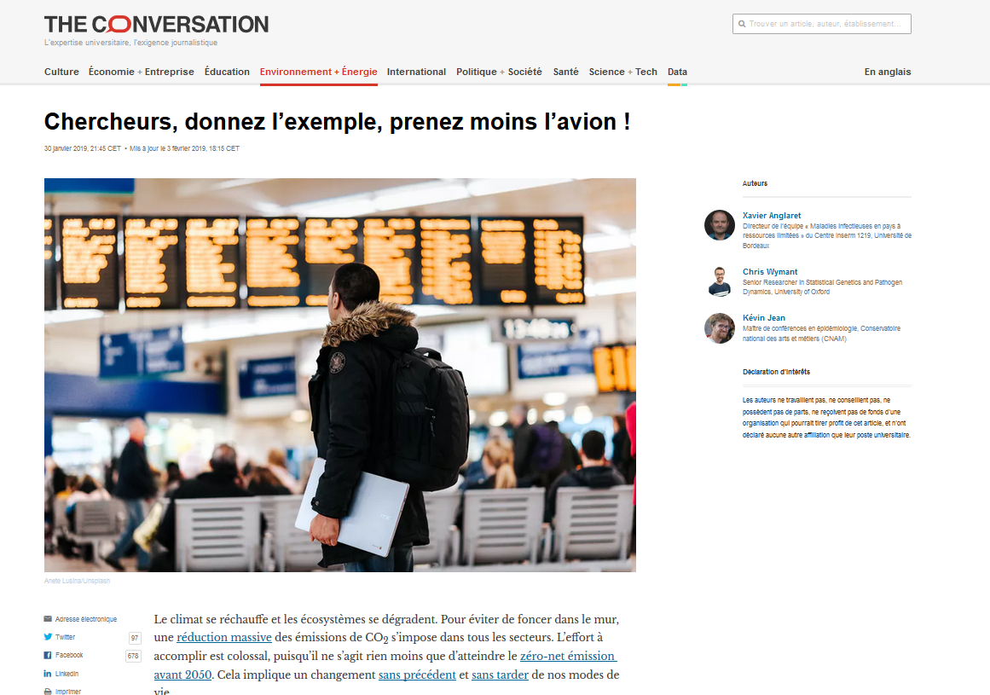

Slide 50
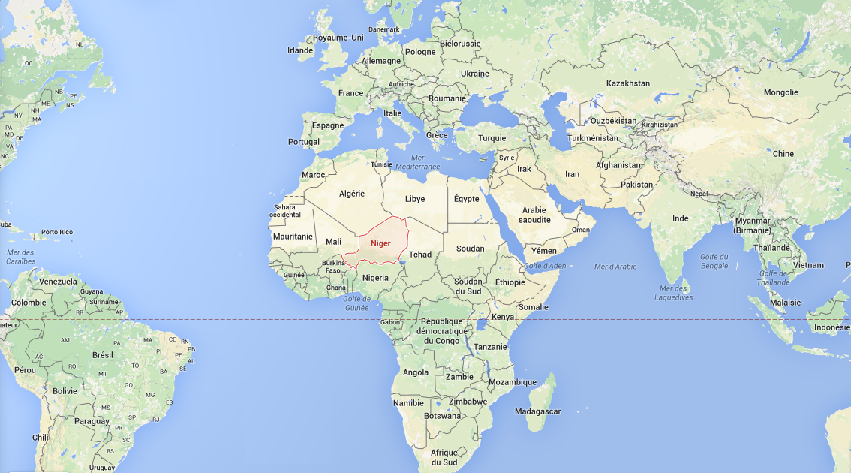
Les pratiques de recherche
Bordeaux
Abidjan
38

Slide 51
Contacts réseau des chercheurs (en cours de création):
olivier.berne@gmail.com
tamara.ben-ari@inra.fr

